Slide 1




Игра
THE STUDYIG LIVE
Капитан команды: Бочков Виталий
Наставник: Зверев Денис Александрович

Slide 2

Cостав команды
Дизайн:
Тетерина Мария, Каргина Снежана. Программирование:
Бочков Виталий, Казанчеев Сергей и Малыгин Доминик.
Реклама:
Гафиева Карина, Лоргова Екатерина.
Торговое дело:
Киршин Данил.

Slide 3

АНАЛИЗ РЫНКА ИГР
 | ИГРА 1 | ИГРА 2 | ИГРА 3
Ссылка на игру | https://steamdb.info/app/641990/ | https://steamdb.info/app/589590/ | https://steamdb.info/app/650700/
Название | The Escapists 2 | Kindergarten | Yume Nikki
Стоимость игры | 184 руб | 33 руб | бесплатно
Разработчик игр | Team17 | SmashGames | kikiyama
Каналы продвижения | ютуб, твич | ютуб, твич | ютуб, твич
Рейтинг игры | 88% | 93% | 91%
Целевая аудитория (возраст, пол, интересы) | 16+, мужской и женский пол, любители решать загадки и создавать планы | 16+, мужской и женский пол, любители отдохнуть от будничной рутины | 16+, мужской и женский пол, любители разбираться в мистических вещах
Платформа | pc, ps, xbox, mobile | pc | pc
Ваш пользовательский опыт (что понравилось, что нет и тд) | понравилось прохождение, не понравилось короткость продукта для прохождения игры | понравился сюжет, не понравилось непонятный конец игры | хорошая игра головоломка, но она на английском языке

Slide 4


Целевая аудитория:
THE STUDYING LIVE
Критерий сегментации | ЦА 1 | ЦА 2 | ЦА 3
Демография (пол) | мужской, женский | мужской, женский | мужской, женский
Демография (возраст) | 16+ | 16+ | 16+
Психологические типы (например, сегментация по Бартлу) | Социалы, достиженцы | Социалы, достиженцы | Социалы
Принятие инноваций в играх | Свобода действий в симуляторе тюрьмы | Простота, юмор, релевантность | Один из первых психологических хорроров с мистическими головоломками
Платежеспособность | Покупка карт и скинов | Покупка частей игры | Полностью бесплатна

Slide 5


Концепция игры
The Studying Life — это симулятор жизни, где игроки берут на себя роль 17-летнего Олега, который стремится изменить свою судьбу после неудачи в школе. Игра сочетает элементы развития персонажа, обучения и личных отношений.
https://github.com/D-M-00/gamegoodbay.git

Slide 6
Продуктовая матрица
Вид товара | Одиночная игра про колледж, симулятор жизни + стратегия
Лид-магнит | Бесплатный мини-квест ("Первый день в колледже") – дает вкус геймплея.
Трипваер | DLS (Панишев и битва с китайцами во время срочной службы).
Main offer (основной продукт) | Продажа лицензии на игру
Максимизатор прибыли | Последующие главы игры
Премиум продукт | Покупка всех глав игры (меньше стоимость чем покупка поштучно)
Тропинка возврата | Продолжение последующих глав

Slide 7

Сюжет игры
История начинается с того, что Олег решает уйти из школы из-за неподходящего учителя. Он выбирает поступить в МВЕУ, чтобы начать новую жизнь. Игроки наблюдают, как Олег адаптируется к университетской жизни, встречает новых друзей, участвует в конкурсах и открывает свои таланты.

Slide 8

Игровой процесс
Задача: хорошо учиться, что включает активное общение с одногруппниками и преподавателями. Перед парой важно обсудить предстоящие темы, задать вопросы и уточнить непонятные моменты. Во время занятия следует активно участвовать в обсуждениях и задавать вопросы. После пары полезно обменяться мнениями о пройденном материале и обсудить сложные моменты для лучшего понимания.

Slide 9



Уникальное торговое предложение
«В нашем колледже мы создаем атмосферу взаимопомощи, где студенты легко обсуждают учебные вопросы, что делает обучение эффективным и увлекательным!»

Slide 10


Конкурентные преимущества игры
Конкурентные преимущества
1. Уникальный геймплей – возможность совмещать обучение и развлечения, что привлекает молодежную аудиторию.
2. Актуальность темы – колледж и студенческая жизнь близки многим игрокам, что вызывает интерес и вовлеченность.
3. Разнообразие контента – множество квестов, заданий и историй, которые отражают реальные ситуации из студенческой жизни.
4. Кастомизация персонаже – возможность создавать уникальных персонажей, что позволяет игрокам выражать свою индивидуальность.
5. Образовательные элементы – интеграция знаний и навыков, полезных для реальной жизни, что делает игру познавательной.

Slide 11

Финансовая бизнес-модель игры
Статья расходов | количество | цена | сумма | источник финансирования
Персональный компьютер | 4 | 75 000,00 ₽ | 375 000,00 ₽
Лицензии и ПО | 1 | 8 000,00 ₽ | 8 001,00 ₽
Реклама | 1 | 85 000,00 ₽ | 85 001,00 ₽
Маркетинг | 1 | 30 000,00 ₽ | 30 001,00 ₽
Прочие расходы | 1 | 30 000,00 ₽ | 30 001,00 ₽
Регистрация ООО | 1 | 5 500,00 ₽ | 5 501,00 ₽
Уставные капитал | 1 | 20 000,00 ₽ | 20 001,00 ₽
Оборотный капитал | 1 | 20 000,00 ₽ | 20 001,00 ₽
расходы на коммунальные платежи | 1 | 75 000,00 ₽ | 75 001,00 ₽
 |  |  | 0,00 ₽
 |  |  | 0,00 ₽
 |  |  | 0,00 ₽
 |  |  | 0,00 ₽
 |  |  | 0,00 ₽
 |  |  | 0,00 ₽
 |  |  | 0,00 ₽
ИТОГО |  |  | 648 508,00 ₽

Slide 12
Баланс денежных потоков
на 1 год
Показатель | 1 месяц | 2 месяц | 3 месяц | 4 месяц | 5 месяц | 6 месяц | 7 месяц | 8 месяц | 9 месяц | 10 месяц | 11 месяц | 12 месяц | ИТОГО за 12 месяцев
Количество проданных игр, шт | 150 | 150 | 250 | 300 | 300 | 350 | 400 | 500 | 500 | 450 | 500 | 400 | 4250
Цена игры, руб. | 300 | 300 | 300 | 300 | 300 | 300 | 300 | 300 | 300 | 300 | 300 | 300
Доход от реализованной продукции | 45000 | 45000 | 75000 | 90000 | 90000 | 105000 | 120000 | 150000 | 150000 | 135000 | 150000 | 120000 | 1275000

Slide 13
Текущие затраты
и себестоимость игры
Показатель | 1 месяц | 2 месяц | 3 месяц | 4 месяц | 5 месяц | 6 месяц | 7 месяц | 8 месяц | 9 месяц | 10 месяц | 11 месяц | 12 месяц | ИТОГО за 12 месяцев
Хостинг | 2 000,00 | 2 000,00 | 2 000,00 | 2 000,00 | 2 000,00 | 2 000,00 | 2 000,00 | 2 000,00 | 2 000,00 | 2 000,00 | 2 000,00 | 2 000,00 | 24 000,00
Реклама | 8 000,00 | 8 000,00 | 8 000,00 | 8 000,00 | 8 000,00 | 8 000,00 | 8 000,00 | 8 000,00 | 8 000,00 | 8 000,00 | 8 000,00 | 8 000,00 | 96 000,00
Тех. Администратор | 7 000,00 | 7 000,00 | 7 000,00 | 7 000,00 | 7 000,00 | 7 000,00 | 7 000,00 | 7 000,00 | 7 000,00 | 7 000,00 | 7 000,00 | 7 000,00 | 84 000,00
Налоги ООО | 2 700,00 | 2 700,00 | 4 500,00 | 5 400,00 | 5 400,00 | 6 300,00 | 7 200,00 | 9 000,00 | 9 000,00 | 8 400,00 | 9 000,00 | 7 200,00 | 76 800,00
Менеджер по продажам
ИТОГО | 19 700,00 | 19 700,00 | 21 500,00 | 22 400,00 | 22 400,00 | 23 300,00 | 24 200,00 | 26 000,00 | 26 000,00 | 25 400,00 | 26 000,00 | 24 200,00 | 280 800,00

Slide 14
Срок окупаемости
Срок окупаемости проекта, лет | 0,33
Сумма инвестиций, руб. | 425 507,00
Сумма годового дохода, руб. | 1 275 000,00

Slide 15

Гейм дизайн документ
1) Название игры: the studying live
2) Жанр: приключения
3) Концепция: похождения в колледже и решения обычных задач, играя за студента
4) Для кого: для школьников, которые хотят выбрать место обучения
5) Актуальность: ситуации, с которыми сталкивается каждый студент
6) Референс: the escapists 2
7) Игровой процесс: учись, общайся, выполняй задания
8) Задача: проучиться все 5 дней
9) Условие победы: можешь старательно учиться, искать лазейки
10) Условие поражения: ничего не делать
11) Камера: камера сверху и от третьего лица в 2D стиле
12) Контент: жизнь студента
13) Гипотезы к проверке при разработке:сверяться с реальной жизнью

Slide 16

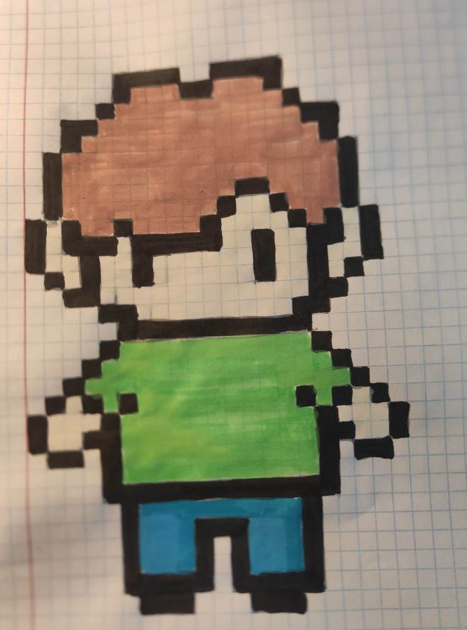
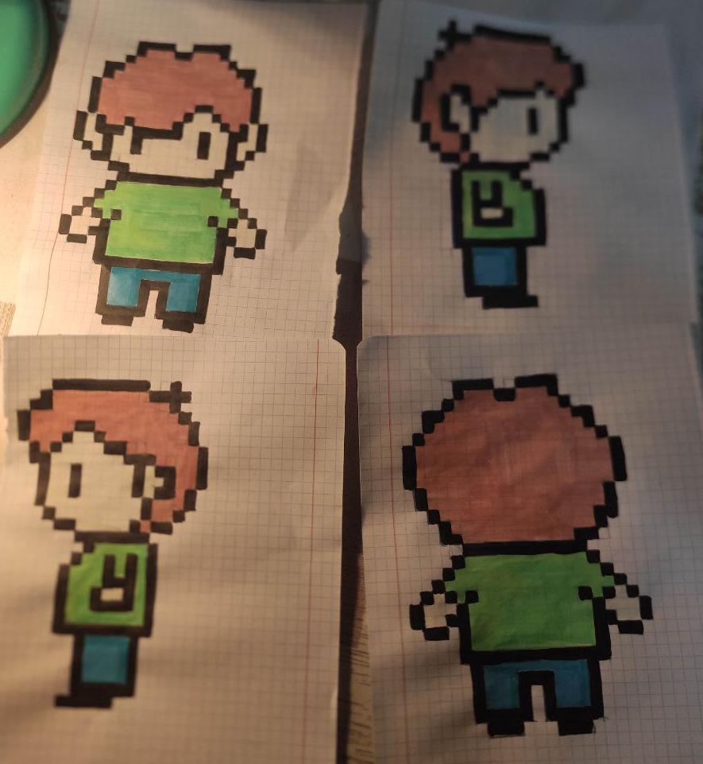
Отрисовка героя

Slide 17



Интерфейс игры

Slide 18

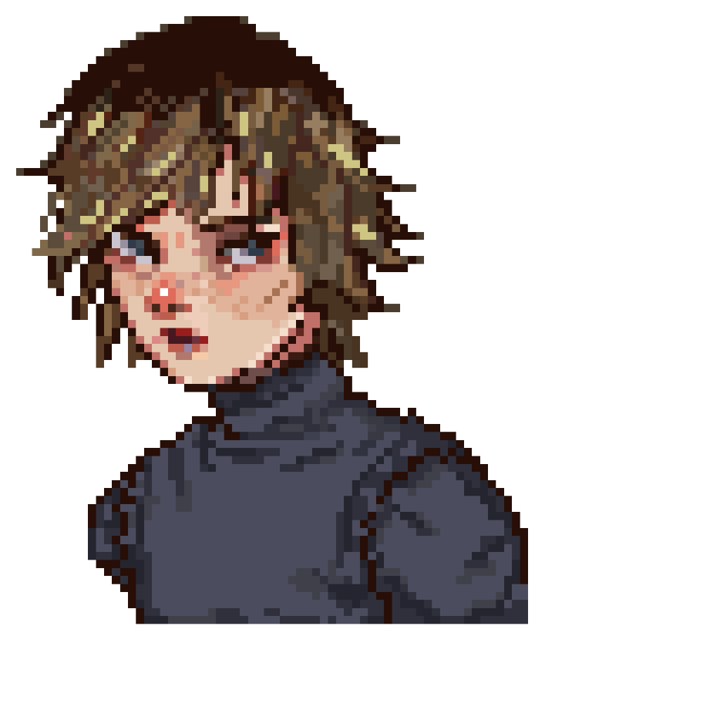

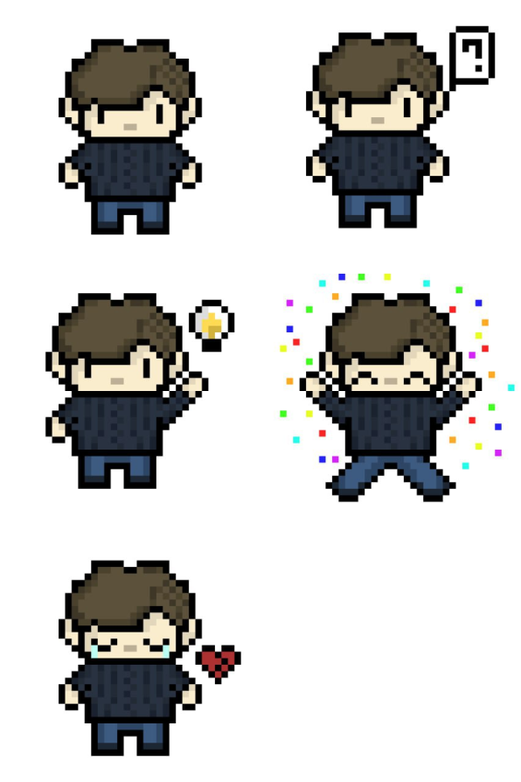
Готовый персонаж

Slide 19






Второстепенные персонажи
Артем
Максим
Ульяна
Никита
Вика
Смирнова Любовь Александровна

Slide 20
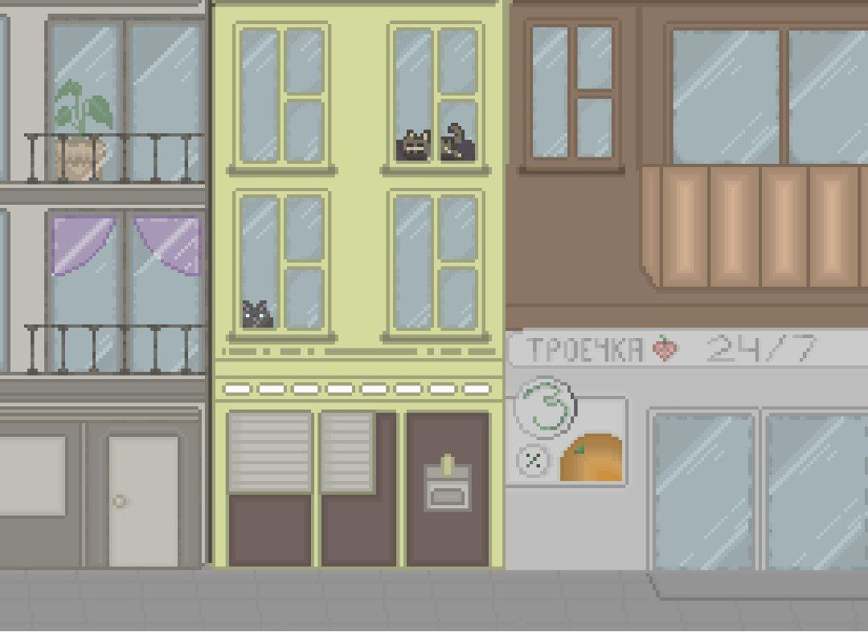

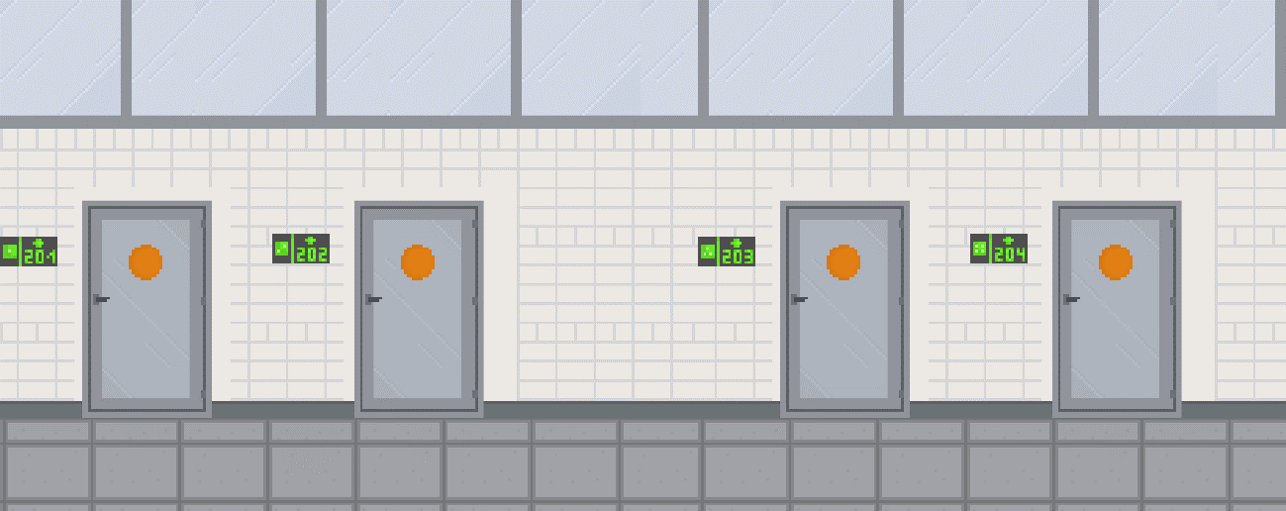
Мокап интерфейса (локация во время игры)

Slide 21
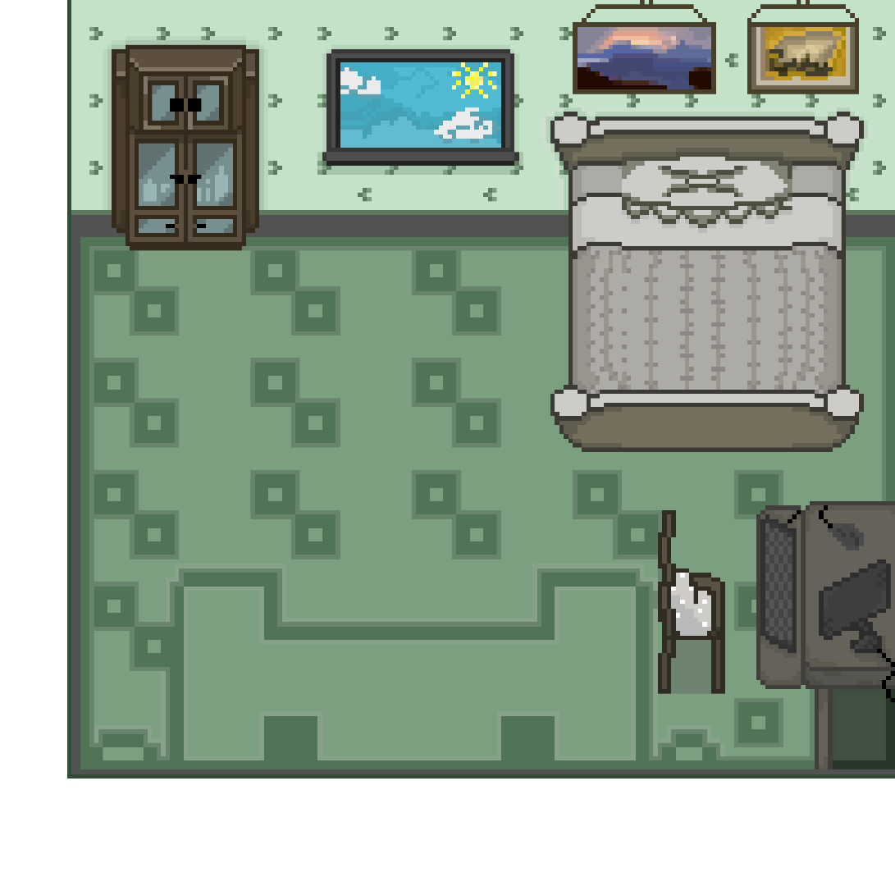
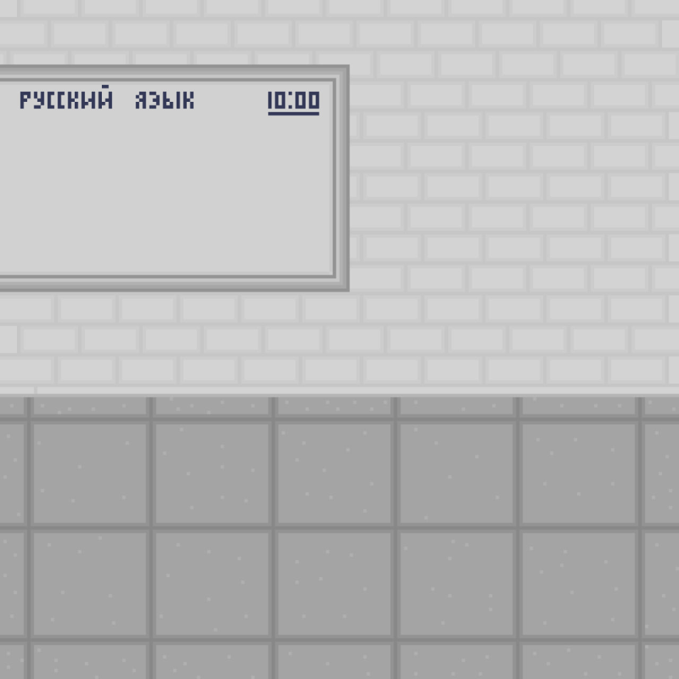
Мокап интерфейса (локация во время игры)

Slide 22

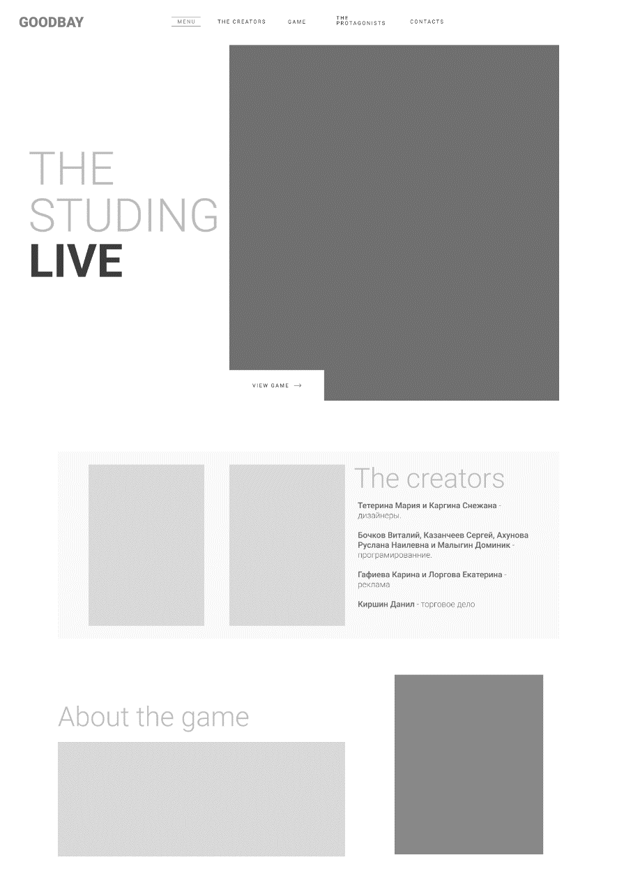

Верстка сайта (https://www.figma.com/design/1WCPTFOMjVsgFrpQRTsUId/Website-of-architects---free-website--Community-?node-id=0-1&t=X4ozX9wWVBBvSJtv-1) https://d-m-00.github.io

Slide 23


Сценарий игры
Всего 7 дней:
0 день 1.11
1 день 7.11
2 день 8.11
3 день 9.11
4 день 10.11
5 день 11.11
6 день 16.11
Предистория:
Олег, 17-летний юноша, не сумел сдать сочинение из-за плохого учителя. Родители вызывают его на разговор, где он сталкивается с выбором: подготовиться к повторному написанию сочинения в течение месяца или уйти из школы. Олег выбирает уйти.

Slide 24


0 день Начало в спальне. Олег в клетке, используя компьютер, гуглит колледжи и решает поступить в МВЕУ, говоря: "Надеюсь, мне повезет". 1 день Олег встает в 9, идет на пары (история, русский), впервые погружается в учебу и общение с новыми друзьями. 2 день Просыпается в 11, собирается на конкурс пения, знакомится с талантливыми студентами и понимает, что ему интересна музыка. 3 день Встает в 12:30, на парах проходит английский и информатику, активно участвует в обсуждениях. 4 день Встает в 14, на математиках читает лекции, получает похвалу от преподавателя. 5 день Просыпается в 9, идет на физику и математику, раскрывает свои таланты. 6 день После занятий 4 года проходят незаметно. Олег вспоминает о своей учебе с теплотой и получает красный диплом, отмечая, как повезло ему в жизни.

Slide 25



Постер и иконка игры

Slide 26

Выбор каналов продвижения
Канал продвижения | Ориентировочная стоимость | Обоснование выбора
Социальные сети Instagram, TikTok, ВКонтакте | Реклама в Социальных сетях может быть разной в зависимости от формата рекламы, и целевой аудитории. | Использование социальных сетей поможет эффективно донести информацию до целевой аудитории.
Блогеры | Стоимость от 5 000 до 50 000, в зависимости от охвата канала продвижения. | Реклама у блогеров может приносить результаты в кратчайшие сроки, используя мощности их платформ. Так же блогеры используют творческие методы представления, что делает рекламу более интересной и запоминающейся.

Slide 27




Рекламный слоган
Обменяйся знаниями: учись до, во время и после! Взаимодействие с одногруппниками и преподавателями — ключ к успеху.
Вместе мы достигнем большего!

Slide 28

Реклама у блогеров: Ваш ключ к успеху!
Преимущества:
• Доступ к целевой аудитории
• Увеличение доверия к вашему бренду
• Эффективное продвижение товаров и услуг
Почему стоит выбрать рекламу у блогеров?
1.Стоимость: От 5 000 до 50 000 рублей в зависимости от охвата канала.
2.Быстрые результаты: Реклама у блогеров может приносить плоды в кратчайшие сроки благодаря мощным платформам.
3.Творческий подход: Блогеры используют уникальные и креативные методы представления, что делает рекламу более интересной и запоминающейся.
Свяжитесь с нами для получения подробной информации!
Номер телефона: +79821204865
Email:kgafievaa@mail.ru

Slide 29
СПАСИБО ЗА ВНИМАНИЕ!

